Slide 1
COMO COMPRAR EN MERCADO LIBRE Y SEGUNDA MANO

Slide 2
MERCADO LIBRE
Revisa la publicación y la reputación del vendedor, incluyendo las calificaciones que le dejaron otros compradores.
Elige un medio de pago.
Elige la forma de entrega.
Avísanos cuando recibas el producto y califica a tu vendedor. Nosotros nos encargamos de tu seguridad.

Slide 3





¿Cómo pago mi compra?
Si lo haces con MercadoPago, tu compra siempre estará protegida, tendrás los medios de pago más conocidos y podrás pagar en mensualidades con tarjeta de crédito:
Tarjetas de crédito | Ingresas los datos de tu tarjeta una sola vez. En las compras siguientes solo te pediremos el código de seguridad. | 1 pago sin interés 3 mensualidades 5,99% 6 mensualidades 8,99% 9 mensualidades 11,99% 12 mensualidades 14,99% 18 mensualidades 22,99% | Acreditación inmediata
Tarjetas de débito | Ingresas los datos de tu tarjeta una sola vez. | 1 pago | Acreditación inmediata
OXXO | Imprimes el cupón y lo pagas en la sucursal más cercana a tu domicilio. | 1 pago | Acreditación de 1 a 2 días hábiles
Depósito bancario | Te daremos un código para que pagues en la sucursal más cercana a tu domicilio. | 1 pago | Acreditación en 2 días hábiles
Transferencia bancaria | Realiza un traspaso a nuestras cuentas de Bancomer, Banamex o Santander. | 1 pago | Acreditación en 2 días hábiles
Dinero disponible en tu cuenta de MercadoPago | Se transferirá al instante a la cuenta del vendedor. | 1 pago | Acreditación inmediata

Slide 4
¿Cómo coordino la entrega?
Entrega personal
Encuéntrate con el vendedor en un lugar concurrido y revisa el producto para confirmar que es exactamente lo que compraste.
Envío
Si eliges que te lo envíen, contacta al vendedor para coordinar la fecha de entrega. Si es por correo, pídele un código de seguimiento para poder acompañar el envío.

Slide 5
¡Compra tranquilo!
Tenemos un PROGRAMA DE PROTECCION AL COMPRADOR para cuidar tus compras. Por eso, en caso de que tengas algún problema CONTACTANOS y te ayudaremos a resolverlo.

Slide 6
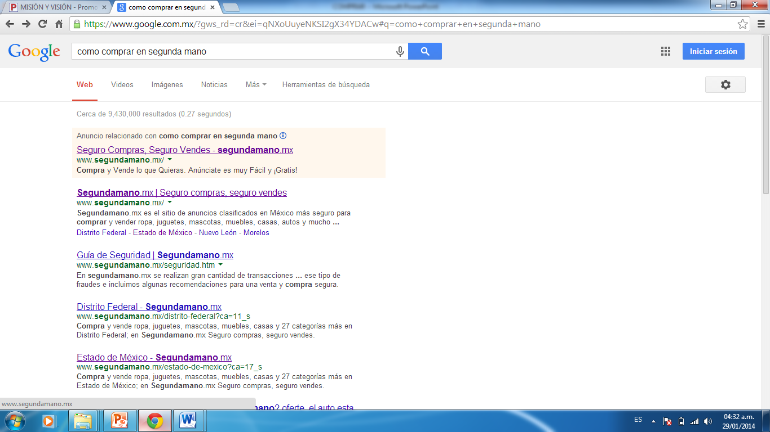
SEGUNDA MANO
Como 1° Paso entraras a la pagina de segunda mano

Slide 7
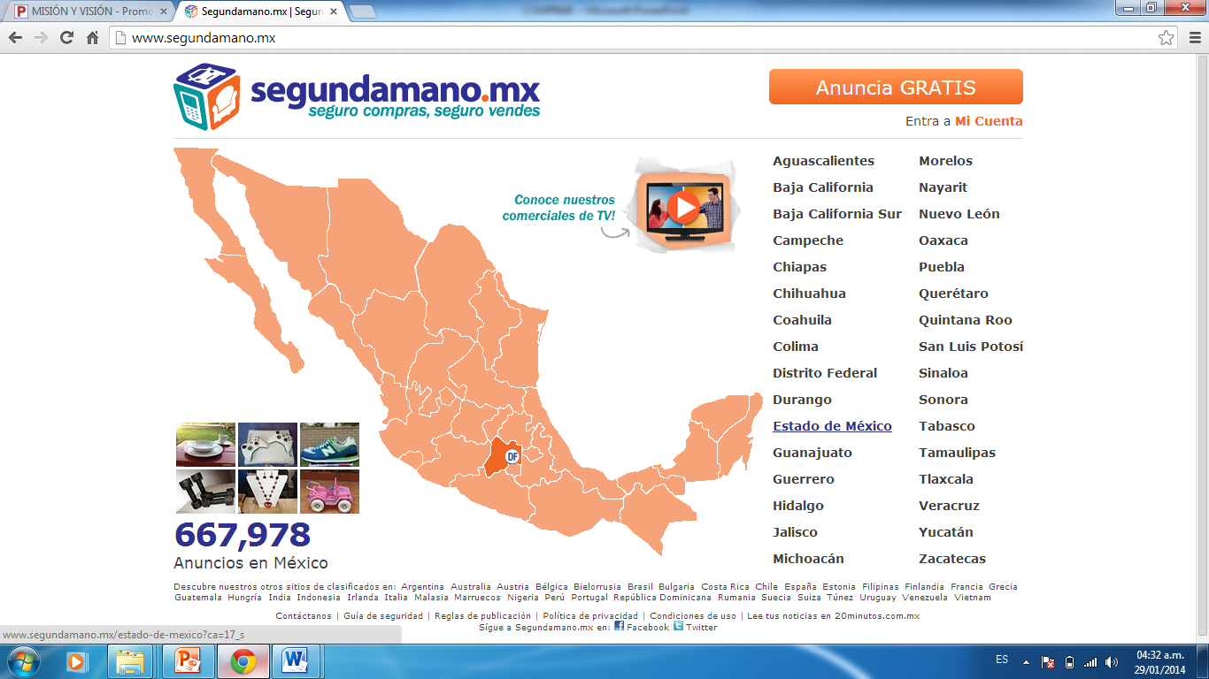
2° seleccionaras un estado

Slide 8
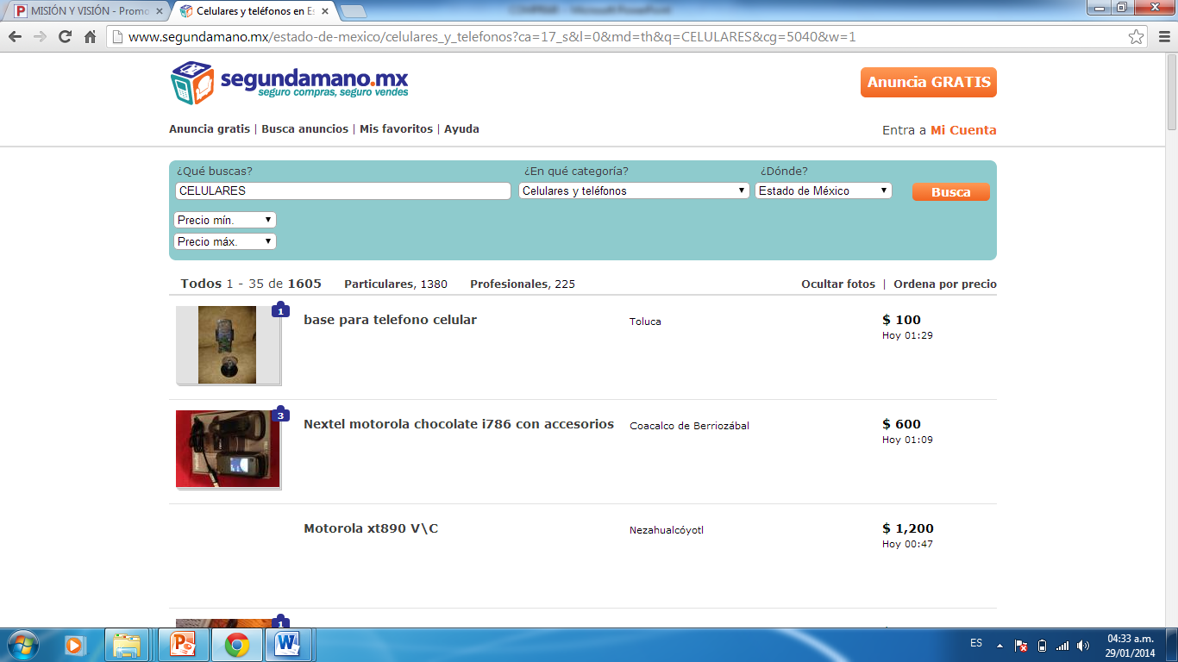
3° Colocaras que producto es el que quisieras adquirir y una categoría y presionas buscar

Slide 9
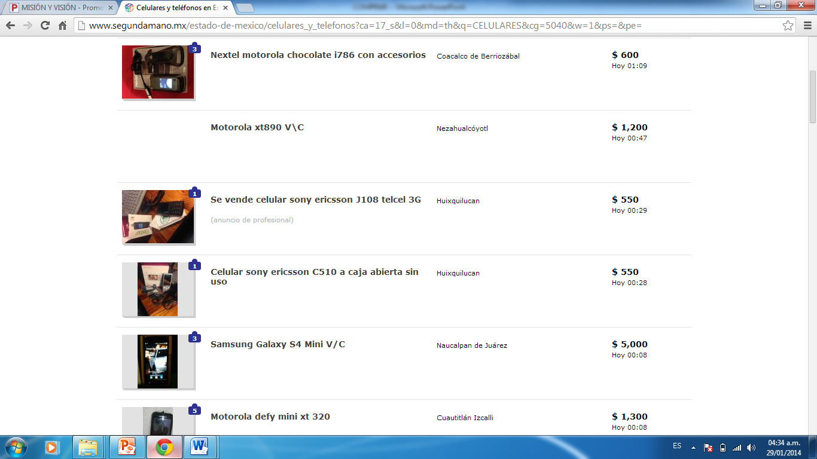
4°Se desplegara una lista de todos productos publicados y tu escogerás el que mejor se acomode a tus necesidades.

Slide 10
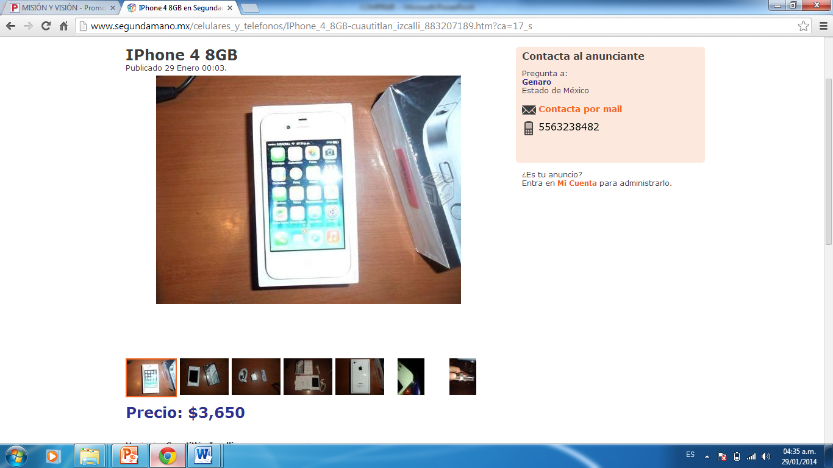
5°Te pondrás en contacto con el vendedor para adquirir el producto

Slide 11
GRACIAS POR SU ATENCION

